Slide 1
Az állatorvos szerepe az élelmiszerlánc- biztonság megteremtésében
Az élelmiszerlánc-biztonság története és jövőkép
dr. Bognár Lajos
országos főállatorvos

Slide 2
Állategészségügy a XVIII. században
Az állatgyógyászat létrejöttének fő mozgatórugója a szükségszerűség
Keleti marhavész
1709-1720; 1742-1760;1768-1786;
Németországban 28 millió
Európában 200 millió szarvasmarha pusztult el
1787-ben fél éves tanfolyam orvos – sebészhallgatók számára állatjárványtanból
Állami beavatkozás
„Oesterreichische Vieh-Ordnung” 1730. Magyarországra is kiterjesztve

Slide 3
Marhavész pusztít a XVIII. Századi Németalföldön

Slide 4
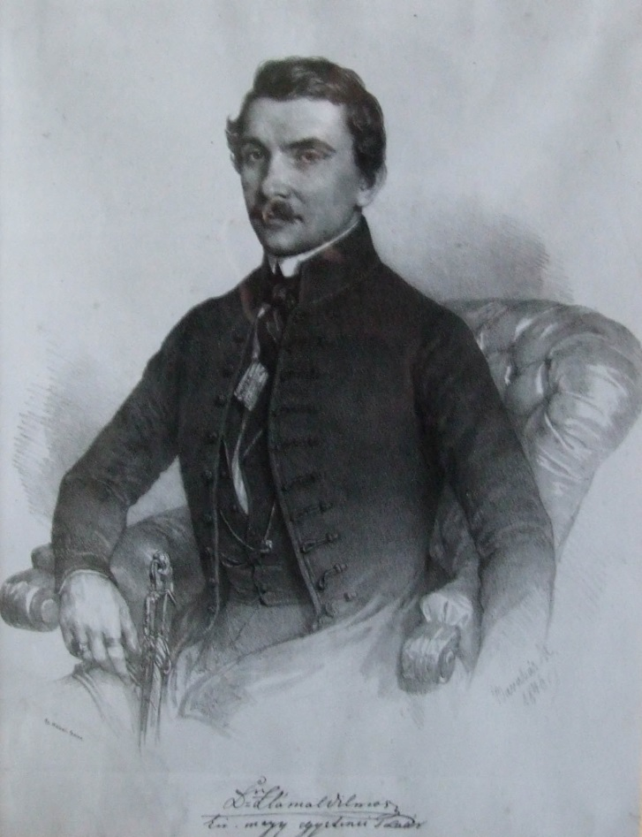
Dr. Zlamál Vilmos (1803-1886)
az első magyar országos főállatorvos
(regni veterinarius)
1838 (1836-ban kiírták, 600 Ft állásként)

Slide 5
1874. évi XX. tc
az első magyar állat-egészségügyi törvény: a keleti marhavész felszámolására
Magyarország véglegesen megszabadul a keleti marhavésztől (1881)

Slide 6
A kerületi állami állatorvosi intézmény megszervezése – az állatorvosi kar létrejötte (1881)
Magyar királyi állami állatorvosok (8 állami státusz),
1884-ben 40, 1887-ben 61 állami állatorvos „Lipthay féle gárda”
rendőrtisztviselői egyenruha és kard
szakmai felkészültség, megbízhatóság, megjelenés, határozott tekintélyt parancsoló fellépés,
szolgálati szabályzat,

Slide 7
Az 1888. évi VII. tc. az új állategészségügyi alaptörvény
Intézkedik
az állategészségügyi hatósági szolgálatról
a járványvédelemről
az állatforgalomról, az állatvágásokról
az állatorvosi tiszti vizsgáról
A hatósági állatorvosi szolgálat az ország egyik legjobban szervezett, legütőképesebb szervezetévé fejlődött

Slide 8
jövőkép
Mit tudunk tanulni a múltból?

Slide 9
Mit tanít a múlt?
Mindenkinek mást
Aranykor volt, de miért?
Tehetséges emberek
elmentek külföldre tanulni
adaptáltak és kitaláltak új dolgokat
végigvitték, bevezették
mertek váltani és változtatni

Slide 10
jövőkép
Új portfólió: változás

Slide 11
Változás
Minden új körülöttünk
és dinamikusan változik
ehhez kell az állatorvosnak alkalmazkodnia
és a változást végigvinnie a szolgálaton

Slide 13
Élelmiszerlánc-biztonság
Miért nem élelmiszer-biztonság?
Miért az állatorvos?

Slide 14
Nemzetközi kereskedelem
Új kihívások
Az állatorvos és a szolgálat szerepe
Változó nemzetközi megközelítés (EU, lánc-szemlélet, új jogszabályok)

Slide 15
Új közigazgatás
125 évvel ezelőtt elég volt letelepíteni egy embert, aki megoldja a problémát
mára ez radikálisan megváltozott
Projektek, akciók
Rigid struktúrák helyett dinamikus szervezet
Hatékonyság és költséghatékonyság

Slide 16
Aktualitások
Válságkezelés: veszteségminimalizálás
Feketekereskedelem
Élelmiszerlánc-terrorizmus
Kommunikáció
Emerging risk: “egzotikus” betegségek a határainknál

Slide 65
Köszönöm a figyelmet!

